Slide 1
SUMINISTROS HIDRAULICOS DE PUEBLA S.A. DE C.V.
CURRICULA

Slide 2
SUMINISTROS HIDRAULICOS DE PUEBLA S.A. DE C.V.
Razón social:
Suministros Hidráulicos de Puebla S.A. de C.V.
Objetivo:
Satisfacer a nuestros clientes en todas las actividades relacionadas con la hidráulica.
Visión:
SHP busca la tecnología, procedimientos y equipos que le permitan ser una empresa competitiva en el medio ofreciendo a sus clientes la vanguardia en sus servicios y satisfacción de contar con el mejor equipo de trabajo en cada una de las áreas que mencionaremos.
Historia:
SHP, es una empresa, fundada por profesionales en el ramo, los cuales han tenido una amplia experiencia en el área de la hidráulica, gas natural y construcción, brindando la experiencia necesaria para cumplir con cualquier obra.

Slide 3
SUMINISTROS HIDRAULICOS DE PUEBLA S.A. DE C.V.
VENTA MATERIALES HIDRAULICOS, TUBERIA DE POLIETILENO, POLIPROPILENO, DE ACERO AL CARBON, PVC, CORRUGADO Y FOFO.
TERMOFUSION DE TUBERIAS DE PEAD Y POLIPROPILENO.
INSTALACIÓN Y REHABILITACIÓN DE RED DE AGUA POTABLE.
TRABAJOS DE PERFORACION DIRECCIONAL.
HINCADO DE TUBERIAS.
OBRA CIVIL Y SUMINISTRO DE TODO LO RELACIONADO AL SANEAMIENTO DE AGUAS.
SUSTITUCIÓN DE RAMALES.
DETECCIÓN DE FUGAS.
REPARACIÓN DE FUGAS DE AGUA POTABLE.
INSTALACION Y VENTA DE GEOMEMBRANA.
ESTUDIOS Y PROYECTOS.
INSTALACIÓN DE MEDIDORES DE AGUA POTABLE.
MACROMEDICIÓN.
OBRA CIVIL.

Slide 4
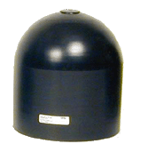
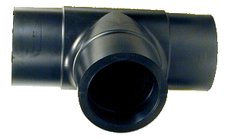
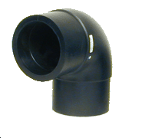
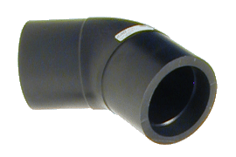
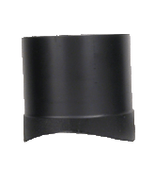
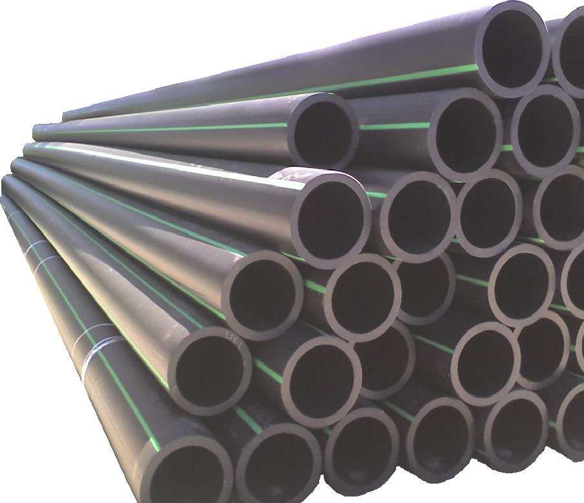
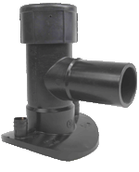
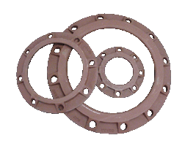
SUMINISTROS HIDRAULICOS DE PUEBLA S.A. DE C.V.
COMERCIALIZAMOS TUBERIA PEAD DE ½” HASTA 24” EN DIFERENTES RD, PARA AGUA POTABLE, DRENAJE Y GAS
VENTA DE ACCESORIOS DE ½” HASTA 24” EN POLIETILENO Y POLIPROPILENO,

Slide 5
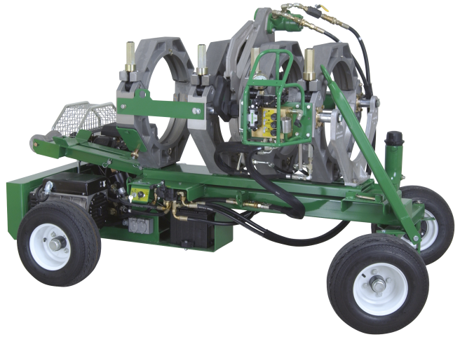
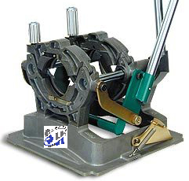
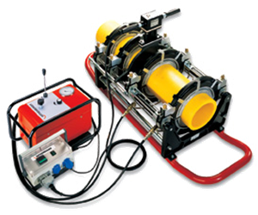
CONTAMOS CON EQUIPOS DE TERMOFUSIÓN DESDE ½” HASTA 24”
SUMINISTROS HIDRAULICOS DE PUEBLA S.A. DE C.V.

Slide 6
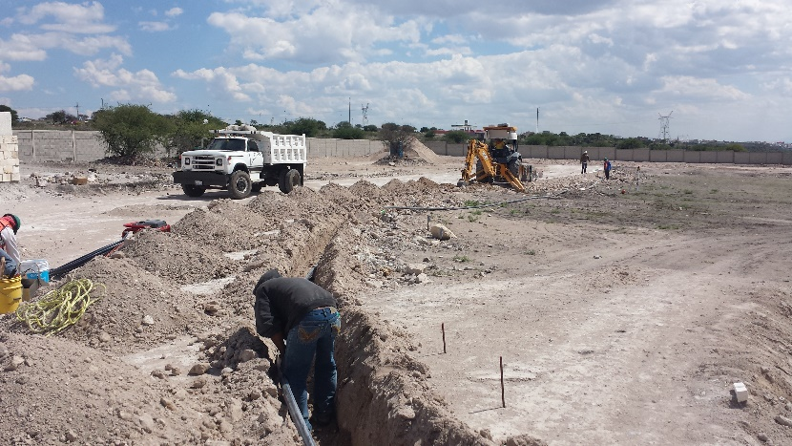
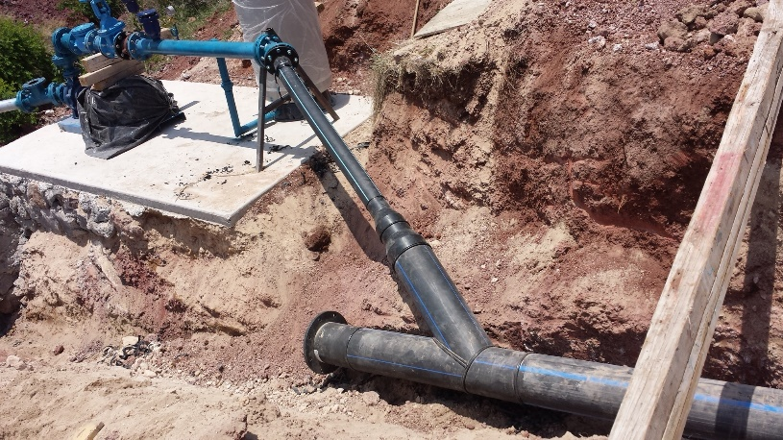
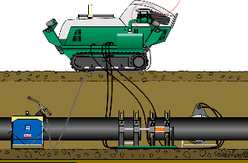
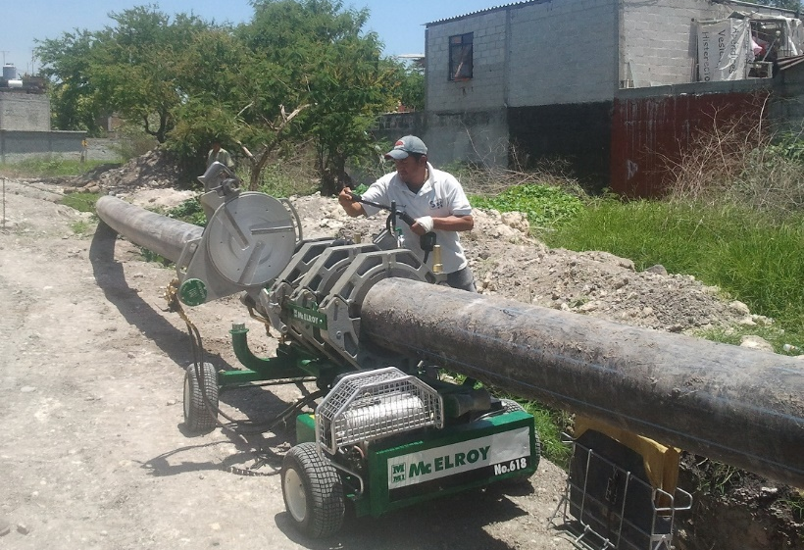
SUMINISTROS HIDRAULICOS DE PUEBLA S.A. DE C.V.
QUE TIPO DE TRABAJOS REALIZAMOS
INSTALACION DE TUBERIA Y OBRA CIVIL
TERMOFUSION DE TUBERIA DE POLIETILENO EN DIFERENTES DIAMETROS

Slide 7
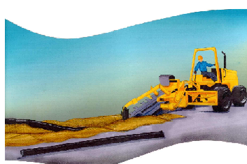
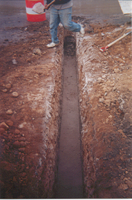
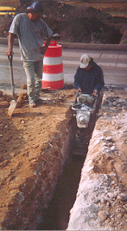
SUMINISTROS HIDRAULICOS DE PUEBLA S.A. DE C.V.
INSTALACION DE TUBERIAS POR METODO TRADICIONAL
Mediante la utilización de Retroexcavadoras ó Zanjadoras instalamos redes de agua potable nuevas, empleando para este fin tuberías de polietileno, construyendo una zanja mínima de 20 centímetros de ancho, reduciendo excavaciones, molestias a los usuarios, perturbaciones al tránsito, y afectando menos al terreno, traduciéndose en mejores niveles de compactación.

Slide 8
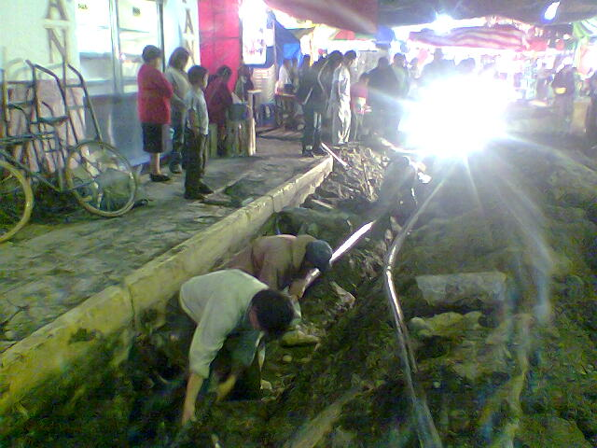
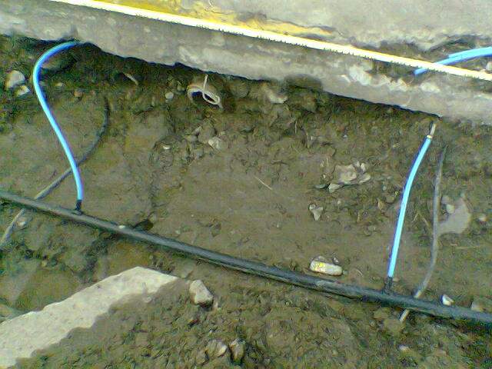
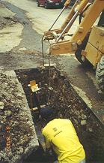
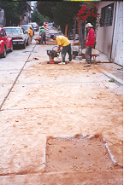
SUMINISTROS HIDRAULICOS DE PUEBLA S.A. DE C.V.
REHABILITACION DE REDES DE AGUA POTABLE Y TOMAS DOMICILIARIAS

Slide 9
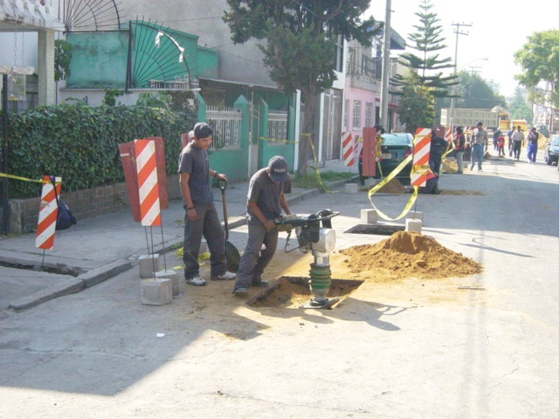
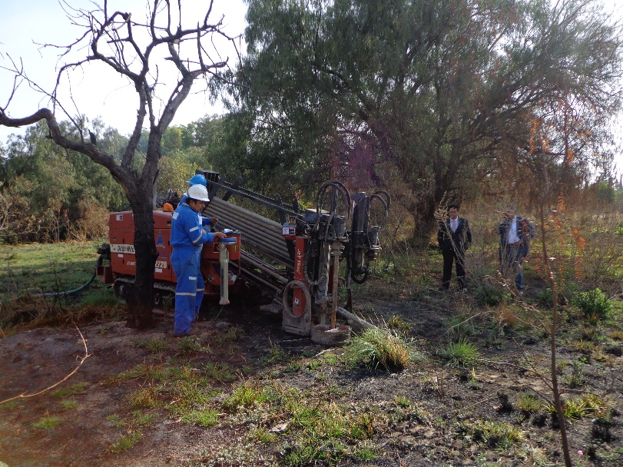
SUMINISTROS HIDRAULICOS DE PUEBLA S.A. DE C.V.
PRUEBAS HIDROSTATICAS, REHABILITACION DE REDES DE AGUA POTABLE Y TOMAS DOMICILIARIAS EMPLEANDO TECNICAS SIN ZANJEO

Slide 10
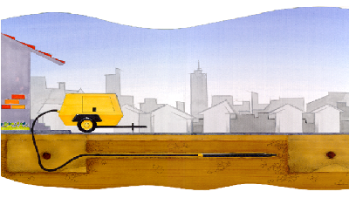
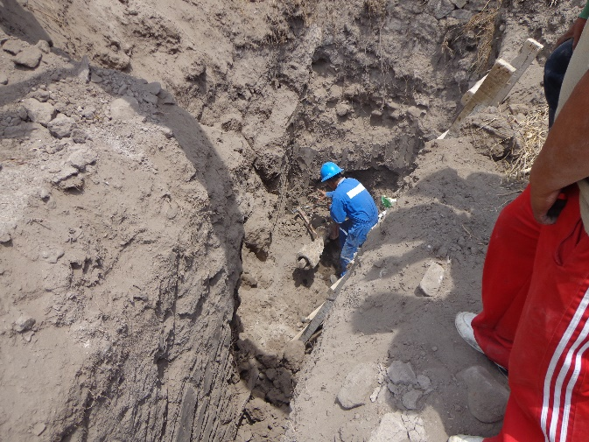
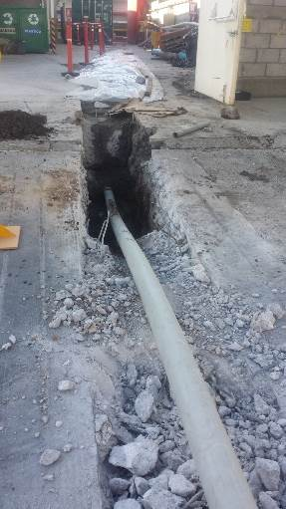
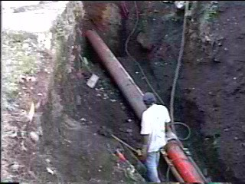
SUMINISTROS HIDRAULICOS DE PUEBLA S.A. DE C.V.
REHABILITACION DE REDES DE AGUA POTABLE Y TOMAS DOMICILIARIAS EMPLEANDO TECNICAS SIN ZANJEO (PERFORACION DIRECCIONAL)

Slide 11
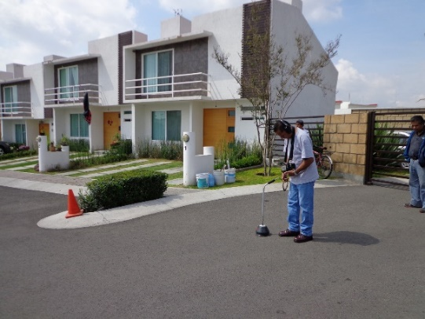
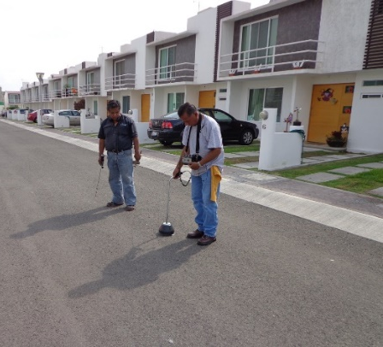
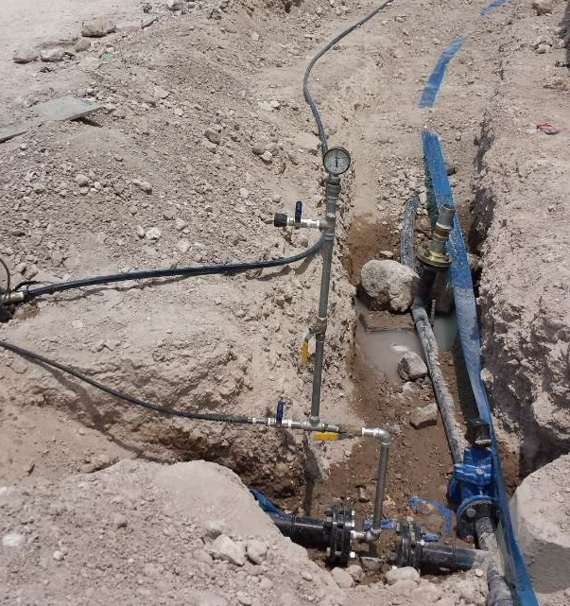
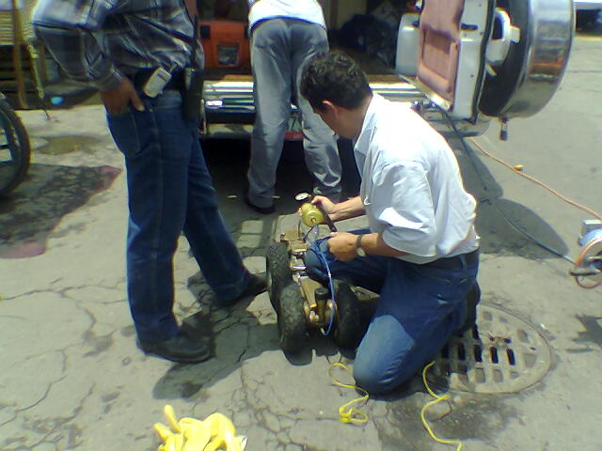
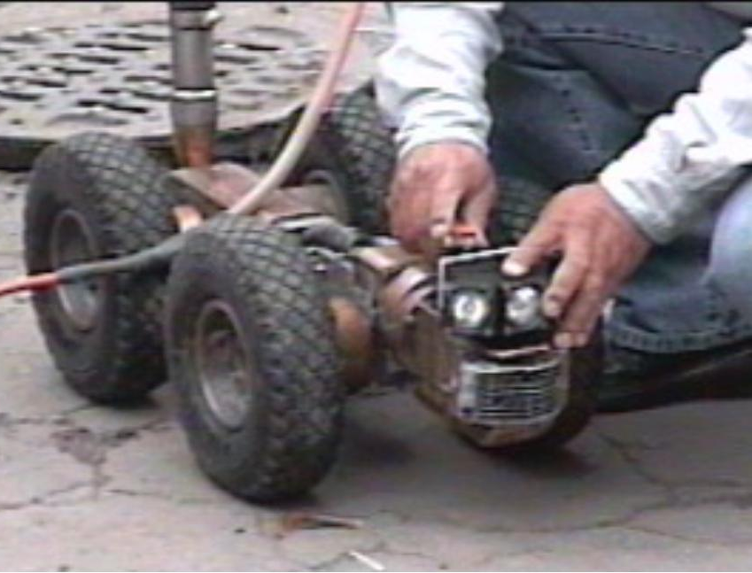
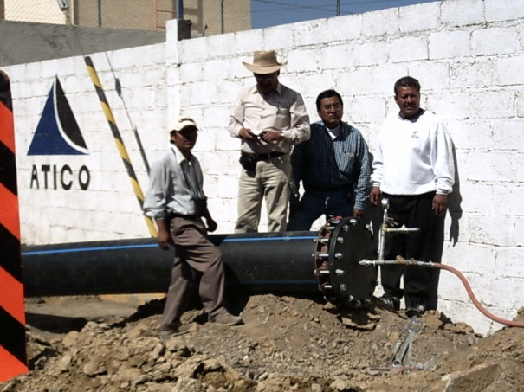
SUMINISTROS HIDRAULICOS DE PUEBLA S.A. DE C.V.
DETECCION DE FUGAS
PRUEBAS HIDROSTATICAS
DETECCION DE FUGAS Y TOMAS CLANDESTINAS, EN TUBERIAS DE AGUA POTABLE Y DRENAJE

Slide 12
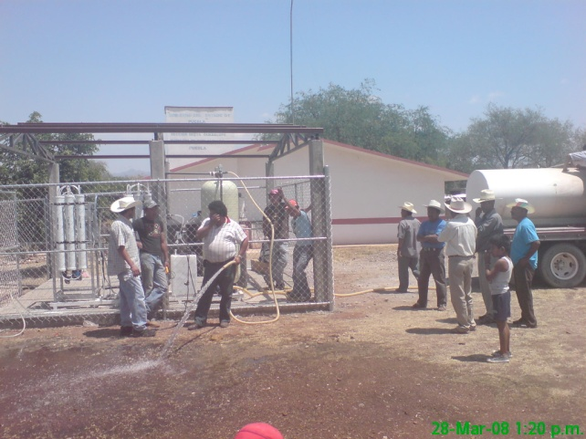
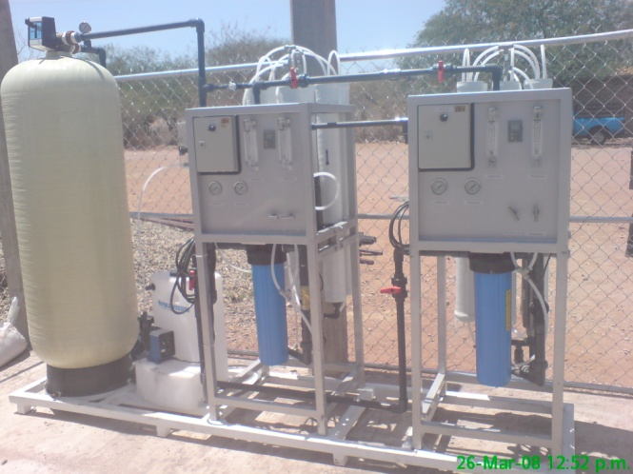
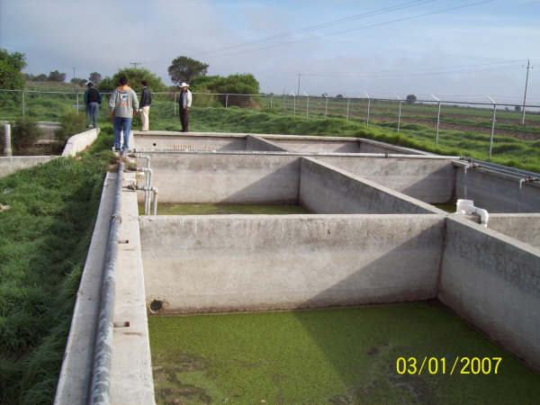
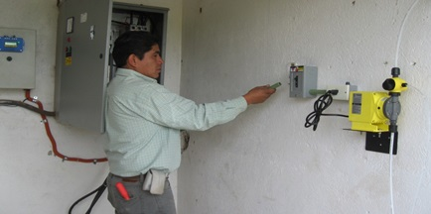
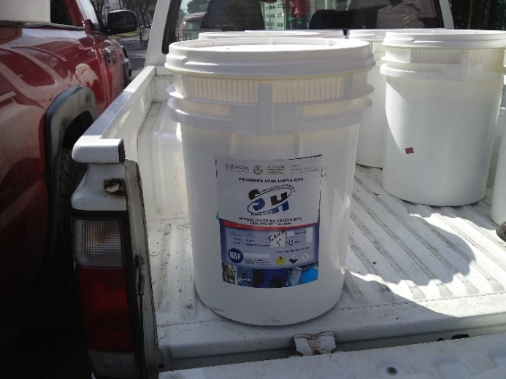
INSTALACION Y REHABILITACION DE PLANTAS POTABILIZADORAS Y DE TRATAMIENTO, ASI COMO SUMINISTRO DE QUIMICOS PARA LAS MISMAS
SUMINISTROS HIDRAULICOS DE PUEBLA S.A. DE C.V.
INSTALACION, REHABILITACION Y SUMINISTROS DE BOMBAS DOSIFICADORAS Y SUS QUIMICOS.

Slide 13
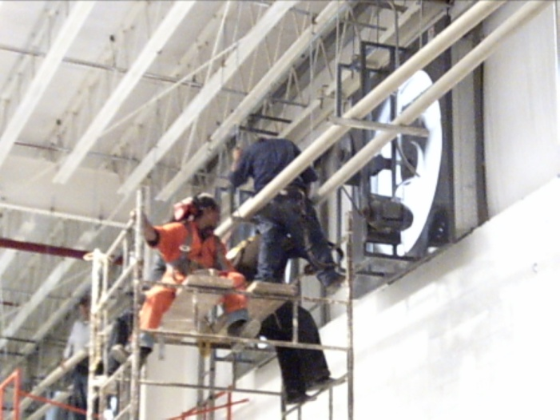
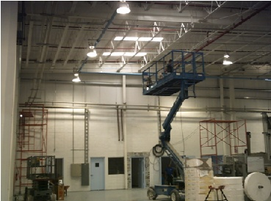
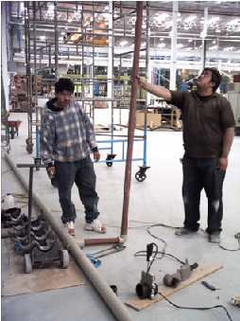
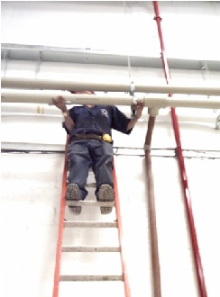
SUMINISTROS HIDRAULICOS DE PUEBLA S.A. DE C.V.
ALGUNAS OBRAS REALIZADAS POR SHP
INSTALACIÓN DE TUBERIAS DE PPL EN PLANTA FINSA (PUEBLA)

Slide 14
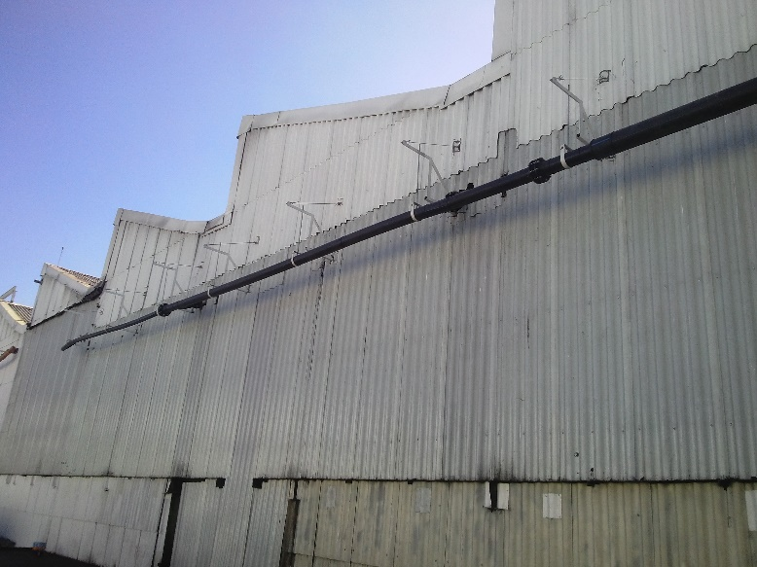
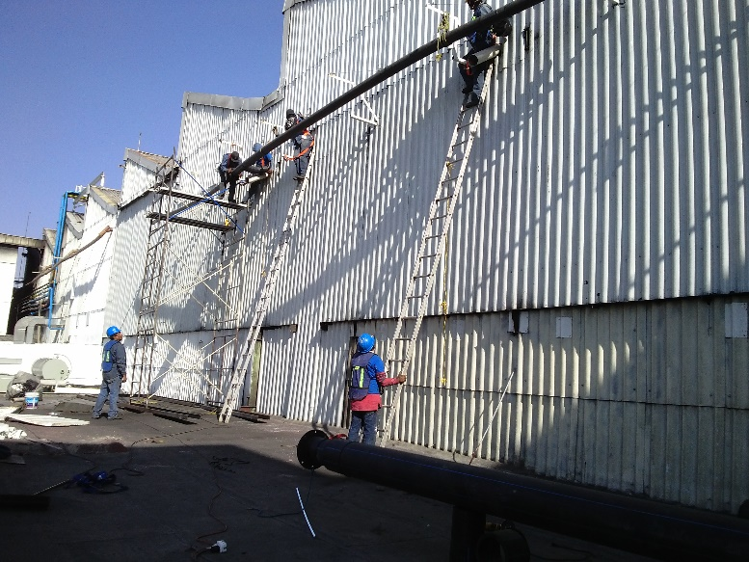
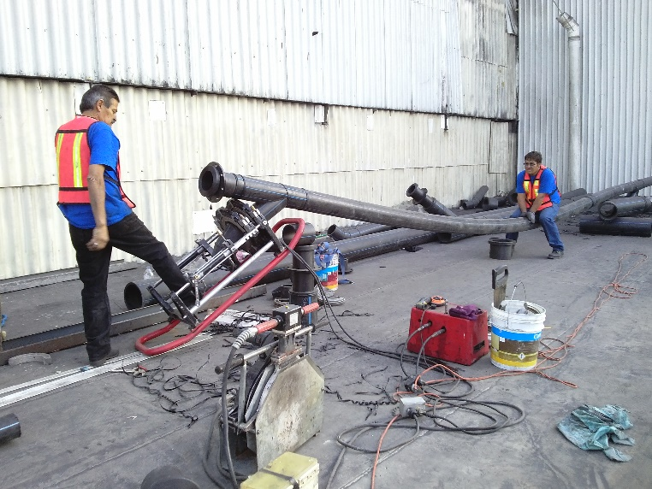
SUMINISTROS HIDRAULICOS DE PUEBLA S.A. DE C.V.
INSTALACIÓN DE TUBERIAS DE PEAD EN VOLKSWAGEN PUEBLA

Slide 15
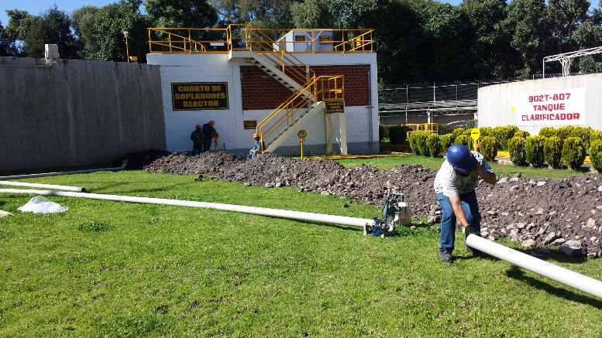
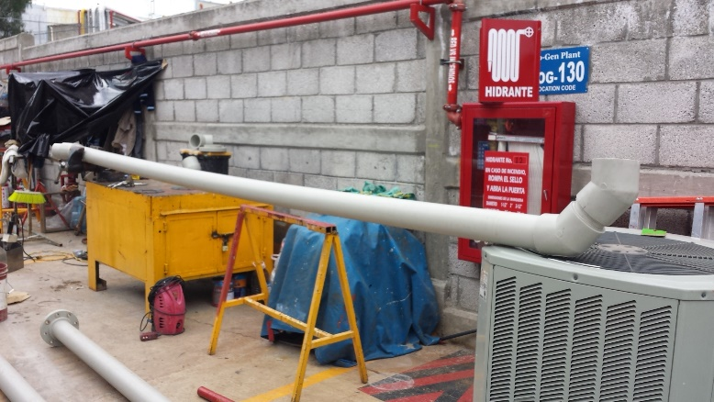
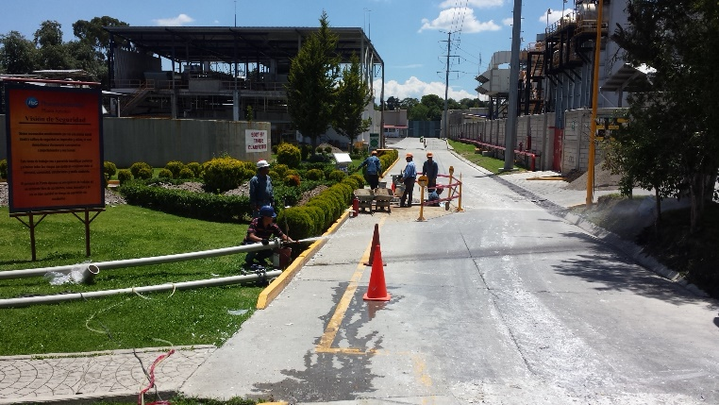
SUMINISTROS HIDRAULICOS DE PUEBLA S.A. DE C.V.
INSTALACIÓN DE TUBERIAS DE PPL EN P&G PLANTA APIZACO, TLAX.

Slide 16
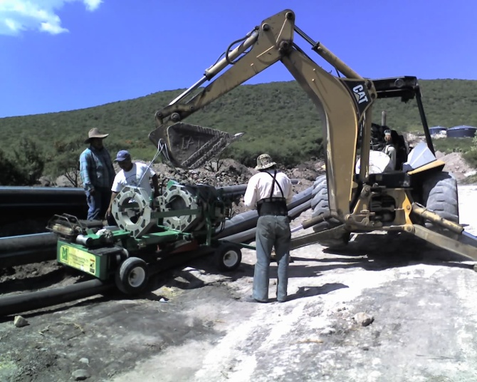
SUMINISTROS HIDRAULICOS DE PUEBLA S.A. DE C.V.
INSTALACIÓN DE TUBERIAS DE DIFERENTES DIAMETROS EN LA CIUDAD DE QUERETARO, QUERETARO PARA FRACCIONAMIENTOS TIPO RESIDENCIAL

Slide 17
SUMINISTROS HIDRAULICOS DE PUEBLA S.A. DE C.V.
INSTALACIÓN DE TUBERIAS DE DIFERENTES DIAMETROS EN LA CIUDAD DE PUEBLA, PUEBLA PARA CONSTRUCTORAS QUE URBANIZAN FRACCIONAMIENTOS DE INTERES SOCIAL

Slide 18
SUMINISTROS HIDRAULICOS DE PUEBLA S.A. DE C.V.
INSTALACIÓN DE TUBERIAS DE 12” CON EL MUNICIPIO DE ORIZABA, VERACRUZ PARA UN ACUEDUCTO
INSTALACIÓN DE TUBERIAS DE PPL DE 8” PARA CONDUCCION DE MELAZA PARA UNA DESTILERA EN LA CIUDAD DE CORDOBA, VERACRUZ

Slide 19
SUMINISTROS HIDRAULICOS DE PUEBLA S.A. DE C.V.
INSTALACIÓN DE TUBERIAS DE DIFERENTES DIAMETROS EN DIVERSOS POZOS EN EL MUNICIPIO DE ACATZINGO EN EL ESTADO DE PUEBLA

Slide 20
SUMINISTROS HIDRAULICOS DE PUEBLA S.A. DE C.V.
INSTALACIÓN DE TUBERIA DE PPL EN 8” EN UNA FABRICA DE ALGODÓN PARA SU RED DE DESCARGAS

Slide 21
SUMINISTROS HIDRAULICOS DE PUEBLA S.A. DE C.V.
TERMOFUSIÓN DE MÁS DE 25 KM TUBERIA DE POLIETILENO DE 10” PARA EL ACUEDUCTO YAQUI, ENLA COMUNIDAD DE VICAM, GUAYMAS SONORA

Slide 22
SUMINISTROS HIDRAULICOS DE PUEBLA S.A. DE C.V.
TERMOFUSIÓN DE BAYONETAS DE TUBERIA DE POLIETILENO DE 26” PARA EL ACUEDUCTO YAQUI, ENLA COMUNIDAD DE LOMAS DE GUAMUCHIL Y LOMA DE BACUM, EN CD OBREGON SONORA

Slide 23
SUMINISTROS HIDRAULICOS DE PUEBLA S.A. DE C.V.
A continuación nombramos algunas de las obras realizadas por nuestra empresa.
Trabajos de instalación de red de agua para incendios en parque FINSA Puebla.
Trabajos en red de agua para incendios en Volkswagen Puebla.
Trabajos en red de descargas para la empresa Universal Productora Cholula, Puebla.
Trabajos de instalación de la red de alimentación y retorno para soldadoras de nueva línea de armado en planta Chrysler Toluca, Edo. De México.
Trabajos en red de descargas en la planta La Morena Huamantla, Tlaxcala.
Trabajos en red de agua potable en planta LALA Veracruz, Veracruz.
Trabajos el relleno sanitario de desechos de cuidado en Tlaxco, Tlaxcala.
Instalación de línea de descarga de melaza para “alcoholera Zapopan en Córdoba, Ver.

Slide 24
SUMINISTROS HIDRAULICOS DE PUEBLA S.A. DE C.V.
Instalación de la red de agua potable para “Desarrollos y Promociones de México” una de las desarrolladoras más importantes en la Cd. de Querétaro, Qro.
Instalación de red de agua potable para Construcciones Perecar y Asociados S.A. De C.V. en el fraccionamiento “La Vista” de la Cd. de Puebla.
Instalación acuaferico de 12” para GURAIEB Y ASOCIADOS en la Cd. de Orizaba.
Hincado de tubería de 16” que lleva el acuaferico de 12” para librar el paso del ferrocarril en la Cd. de Orizaba.
Trabajos de línea de descarga para la planta COCA-COLA en la Cd. de Villahermosa, Tabasco.
Instalación de red de agua potable para Grupo Proyecta S.A. De C.V. en el fraccionamiento “Lomas de Angelopolis” de la Cd. de Puebla.
Instalación de tuberías de PEAD mayores de 12” en la ciudad de Cuautla Morelos

Slide 25
SUMINISTROS HIDRAULICOS DE PUEBLA S.A. DE C.V.
Trabajos en red de agua potable con organismos operadores de los municipios de Puebla Puebla, Atlixco Puebla, Santa Ana Chiautempan Tlax, Papalotla Tlax, Orizaba Ver, Melchor Ocampo Edomex, Coacalco de Berriozábal Edomex, León Guanajuato, San Luis Potosí SLP, entre otros.
Trabajos y perforación en red de agua para riego en diversos pozos agrícolas en varias comunidades de los municipios de Tecamachalco y Acatzingo, Puebla.
Trabajos de instalación de plantas potabilizadoras en el municipio de Petlalcingo, Puebla por sorteo adjudicado con la Secretaria de Obras Públicas del Edo de Puebla.
Perforación direccional para el SOAPAP en la cd de Puebla.
Trabajos en red de enfriamiento de equipos Soldadores para línea de fabricación de autos Fiat en Chrysler Planta Toluca Estado de México.
Trabajos de Instalación de equipos cloradores, por la adjudicación de Programa Agua Limpia en diversas comunidades del Estado de Veracruz.
Trabajos en red pluvial en Volkswagen Puebla.
Instalación de tubería de PEAD de 24” en la ciudad de Cuautla Morelos

Slide 26
SUMINISTROS HIDRAULICOS DE PUEBLA S.A. DE C.V.
Trabajos de Termofusión tubería de 18” para uso en Dragas en el estado de Sinaloa
Trabajos de Termofusión tubería de 18” para uso en Dragas en Guaymas y Bahía de Kino Sonora.
Trabajos de Termofusión en Rehabilitación de tuberías en La Resurrección, y Colonias del Sur de la Cd. De Puebla.
Trabajos en granja Bachoco en Puente Nacional en el estado de Veracruz.
Trabajos de Termofusión tubería de 10” para el Acueducto Yaqui en Vicam, Bahía de Lobos y Tetabiate Sonora.
Trabajos de Termofusión tubería de 26” para el Acueducto Yaqui en Loma de Guamúchil y Loma de Bacúm, Sonora.
Trabajos de Termofusión en Rehabilitación de tubería en Periférico de la Cd. De Puebla, Pue.
Además de trabajar en la urbanización para varias constructoras, desarrolladoras, y urbanizadoras en diversos estados del centro oriente y sureste del país.

Slide 27
SUMINISTROS HIDRAULICOS DE PUEBLA S.A. DE C.V.
QUEDAMOS A SUS ORDENES
DIRECCION OFICINAS
Calle Mariano Matamoros No. 5740 Col. Vicente Ferrer, Puebla, Pue.
TELEFONO
222-572-65-89
E-MAIL
shpue@hotmail.com
PAGINA WEB
http://suhipsa.mex.tl/
®SUHIPSA 2025

